Slide 1

Hydrogen in Israel
Gideon Friedmann
Acting Chief Scientist

Slide 2

The Chief Scientist Mission and Goals
Providing knowledge infrastructure to the energy market
Building the market preparedness to the future
  Technology oriented
  Data driven
Encouraging innovation and
entrepreneurship

Slide 3
Support Programs 2018-2019 - $30M

Slide 4
International Collaboration
IEA TCPs (e.g. AFC, Hydrogen)
IPHE (International Partnership for Hydrogen and Fuel Cells in the Economy)
MOU with JRC
ERA-NET
Horizon Europe
Billateral Agreements

Slide 5

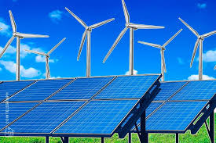
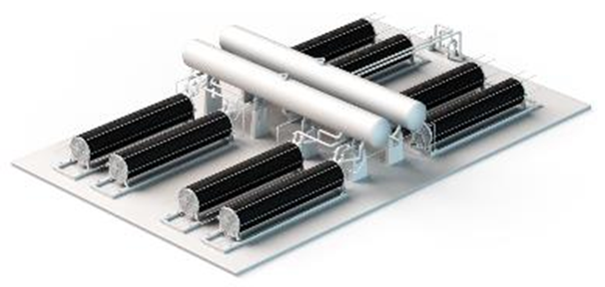
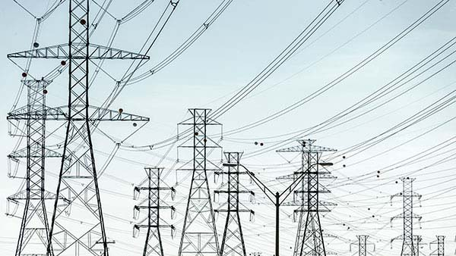
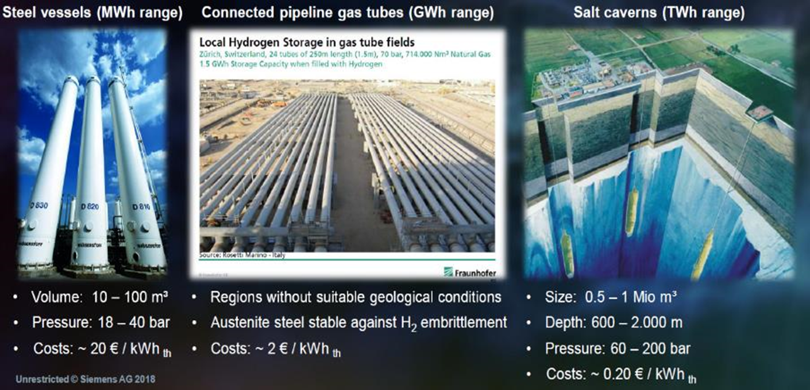
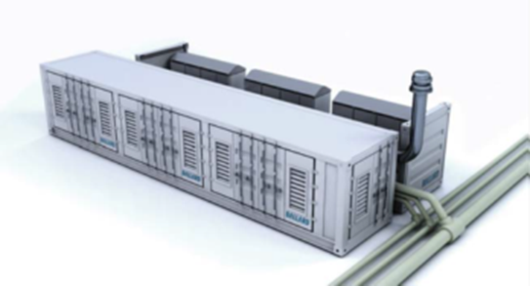
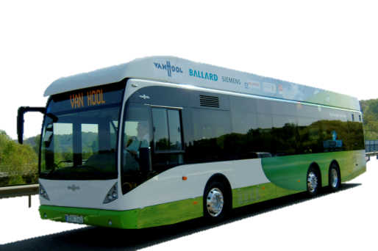
The Hydrogen Cycle
A
Electrolyzer (PEM)
PV/Wind
KWh
B
Grid
KWh
Hydrogen pipe storage
Hydrogen
C
E
FC
Slide by Roy Segev
KWh
D
Hydrogen
Hydrogen
FCEVs

Slide 6
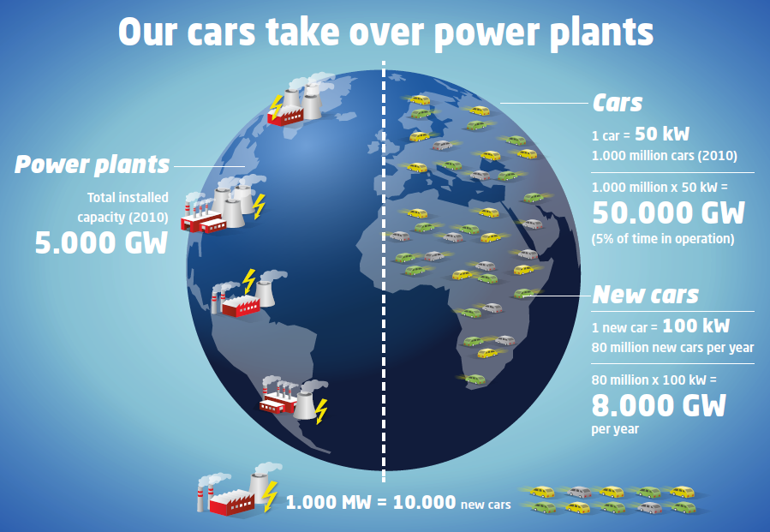
Hydrogen & Cars
Notes:
מטרות התוכנית הינן לפתח עמדת טעינה למכוניות חשמליות הכוללת את המאפיינים הבאים: .1 יכולת טעינה לשתי מכוניות במקביל, 2. יכולת תשלום בכל האמצעים הקיימים בשוק לרבות, בכרטיסי אשראי ואפליקציות, 3. יכולת תקשורת באמצעות תשתית תקשורת סלולארית, 4. יכולת ניהול ושליטה מרחוק, באמצעות תשתית מרכזית מבוססת ענן, 5. מסך מגע לצורך אינטראקציה עם הלקוח ואפשרויות להוספת אפליקציות עתידיות

Slide 7
FCEV Technical Info
Fuel cell type | Proton Exchange Membrane
Capacity | 80-120 kW
Electrical efficiency | 60% at full load
Hydrogen tank capacity | 4-6 kg
Hydrogen energy content (HHV) | 39 kWh /kg
Water production | 9L per kg Hydrogen
Driving distance | 100 km per kg Hydrogen

Slide 8
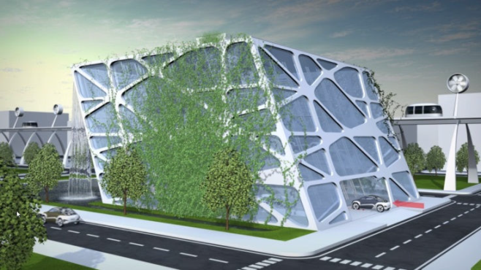




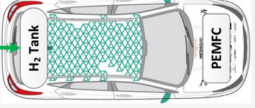
Evs as Power Stations
Residential area
Water
Solar PV
Solar PV
Excess
Electricity
H₂ production
In case of shortage
H₂ refueling

Slide 9

Israel Fuel Cells Consortium
Team 1: Electrochemistry (E-Team):
Dr. Lior Elbaz (Head, Team Leader)
Prof. Zeev Gross (Electrocatalysis)
Dr. Brian Rosen (Electrochemical Engineering)
Prof. Ilya Grinberg (Electrocatalysis – Theory)
Team 2: Materials (M-Team):
Prof. Emanuel Peled (Team Leader)
Dr. Alex Schechter (Materials Science)
Prof. David Zitoun (Nano-technology)
Prof. Slava Freger (Membrane Technology)
Dr. David Eisenberg (Carbon Materials)
Team 3: Testing & Durability (T&D-Team):
Prof. Yair Ein-Eli (Team Leader)
Prof. Yoed Tsur (Electroanalysis)
Prof. Dario Dekel (FC Technology)
Design
(Team Leaders)
Synthesis
(M Team)
Charaterization
(E Team)
Testing
(T&D Team)

Slide 10
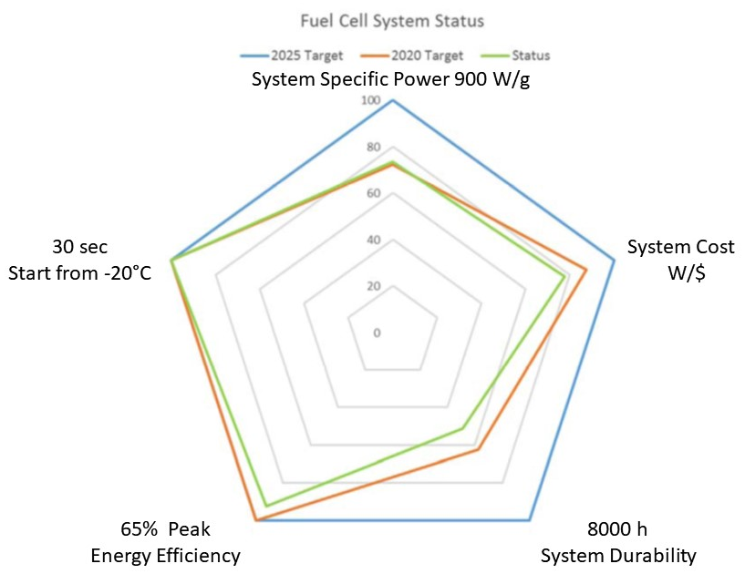
Current Goals & Status
Activity
$
Cost
Durability

Slide 11
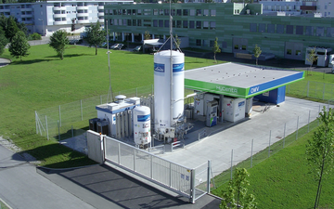
Sonol + Metropolin – Hydrogen Fueling Station
Project: First Hydrogen refueling
station + FC Bus
Fund: About 4.2 Million Shekel
Pilot
Year: 2019
Notes:
מטרות התוכנית הינן לפתח עמדת טעינה למכוניות חשמליות הכוללת את המאפיינים הבאים: .1 יכולת טעינה לשתי מכוניות במקביל, 2. יכולת תשלום בכל האמצעים הקיימים בשוק לרבות, בכרטיסי אשראי ואפליקציות, 3. יכולת תקשורת באמצעות תשתית תקשורת סלולארית, 4. יכולת ניהול ושליטה מרחוק, באמצעות תשתית מרכזית מבוססת ענן, 5. מסך מגע לצורך אינטראקציה עם הלקוח ואפשרויות להוספת אפליקציות עתידיות

Slide 12
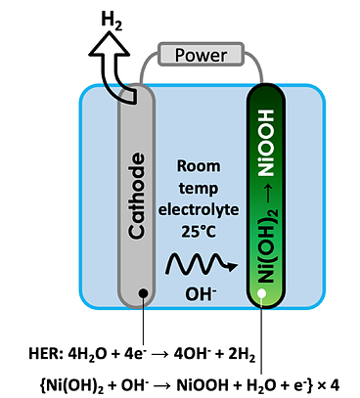
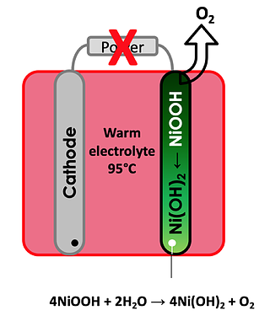
H2Pro – Power to Hydrogen
Project: Novel Electrolysis
Fund: 2 Academic Projects
about 1.2 Million Shekel
Year: 2015, 2017
Notes:
מטרות התוכנית הינן לפתח עמדת טעינה למכוניות חשמליות הכוללת את המאפיינים הבאים: .1 יכולת טעינה לשתי מכוניות במקביל, 2. יכולת תשלום בכל האמצעים הקיימים בשוק לרבות, בכרטיסי אשראי ואפליקציות, 3. יכולת תקשורת באמצעות תשתית תקשורת סלולארית, 4. יכולת ניהול ושליטה מרחוק, באמצעות תשתית מרכזית מבוססת ענן, 5. מסך מגע לצורך אינטראקציה עם הלקוח ואפשרויות להוספת אפליקציות עתידיות

Slide 13
NrgStoredge, Electriq Global – Hydrogen Storage
Project: Hydrogen storage in
carrier (Potassium Formate,
Boron Hydride)
Fund: 3 Projects
about 3.6 Million Shekel
Year: 2017, 2018, 2019
Notes:
מטרות התוכנית הינן לפתח עמדת טעינה למכוניות חשמליות הכוללת את המאפיינים הבאים: .1 יכולת טעינה לשתי מכוניות במקביל, 2. יכולת תשלום בכל האמצעים הקיימים בשוק לרבות, בכרטיסי אשראי ואפליקציות, 3. יכולת תקשורת באמצעות תשתית תקשורת סלולארית, 4. יכולת ניהול ושליטה מרחוק, באמצעות תשתית מרכזית מבוססת ענן, 5. מסך מגע לצורך אינטראקציה עם הלקוח ואפשרויות להוספת אפליקציות עתידיות

Slide 14
Elbit Systems (with Ballard)
Project: Development of a hydrogen powered vertical take-off and landing drone
Fund: About 1.6 Million Shekel
through BIRD Energy
Year: 2019
Notes:
מטרות התוכנית הינן לפתח עמדת טעינה למכוניות חשמליות הכוללת את המאפיינים הבאים: .1 יכולת טעינה לשתי מכוניות במקביל, 2. יכולת תשלום בכל האמצעים הקיימים בשוק לרבות, בכרטיסי אשראי ואפליקציות, 3. יכולת תקשורת באמצעות תשתית תקשורת סלולארית, 4. יכולת ניהול ושליטה מרחוק, באמצעות תשתית מרכזית מבוססת ענן, 5. מסך מגע לצורך אינטראקציה עם הלקוח ואפשרויות להוספת אפליקציות עתידיות

Slide 15
PO Celltech (AMFC)
Project: Smart EV demonstrator - range extender
Fund: About 2.1 Million Shekel
Pilot
Year: 2019
Notes:
מטרות התוכנית הינן לפתח עמדת טעינה למכוניות חשמליות הכוללת את המאפיינים הבאים: .1 יכולת טעינה לשתי מכוניות במקביל, 2. יכולת תשלום בכל האמצעים הקיימים בשוק לרבות, בכרטיסי אשראי ואפליקציות, 3. יכולת תקשורת באמצעות תשתית תקשורת סלולארית, 4. יכולת ניהול ושליטה מרחוק, באמצעות תשתית מרכזית מבוססת ענן, 5. מסך מגע לצורך אינטראקציה עם הלקוח ואפשרויות להוספת אפליקציות עתידיות

Slide 16
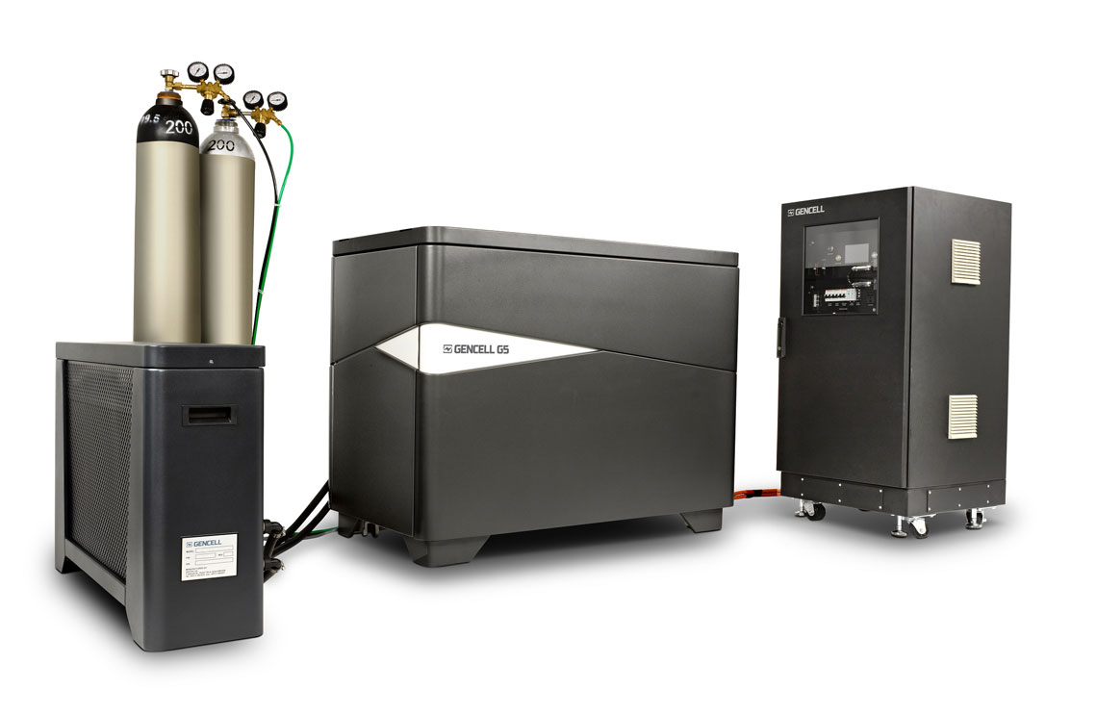
Gencell
Project: Efficient ammonia cracker
for Fuel Cells
Fund: About 1.6 Million Shekel
through BIRD Energy
Year: 2016
Notes:
מטרות התוכנית הינן לפתח עמדת טעינה למכוניות חשמליות הכוללת את המאפיינים הבאים: .1 יכולת טעינה לשתי מכוניות במקביל, 2. יכולת תשלום בכל האמצעים הקיימים בשוק לרבות, בכרטיסי אשראי ואפליקציות, 3. יכולת תקשורת באמצעות תשתית תקשורת סלולארית, 4. יכולת ניהול ושליטה מרחוק, באמצעות תשתית מרכזית מבוססת ענן, 5. מסך מגע לצורך אינטראקציה עם הלקוח ואפשרויות להוספת אפליקציות עתידיות

Slide 17
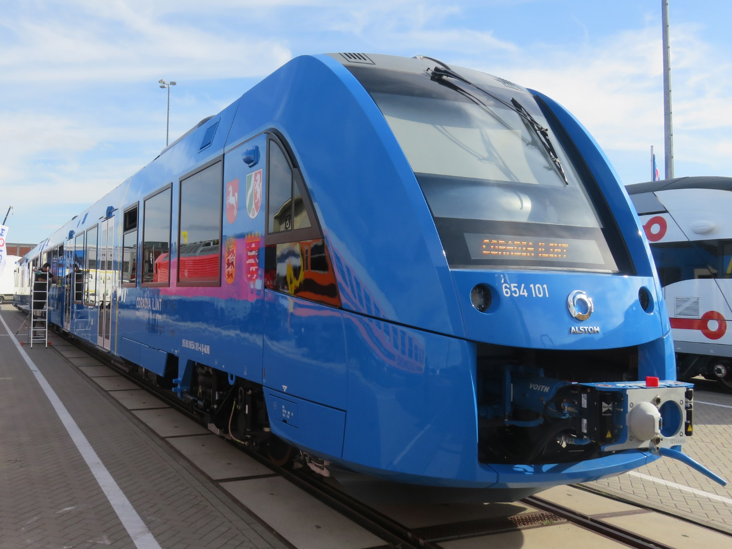
Fuel Cells Trains
Commuter in lower Saxony
Powered by Hydrogen
150-300 Passengers
140 Km/h
1,000 Km range
Produce steam & Water
Started Sept 2018
2 trains today - 14 by 2021

Slide 18
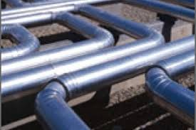
Hydrogen in Gas Pipes
Israel has an underdeveloped system
Gas Pipeline to Europe (eastmed)

